Slide 1

Mini Project 1 p2p 대출 상환예측

Slide 2
Contents
문제 상황 및 데이터 설명
분석 절차 및 주요 처리 내용
데이터 탐색 및 전처리
모델 구축
모델 평가 및 해석

Slide 3
Contents
문제 상황 및 데이터 설명
분석 절차 및 주요 처리 내용
데이터 탐색 및 전처리
모델 구축
모델 평가 및 해석

Slide 4
문제 상황 및 데이터 설명
문제 상황
P2P 대출이란 일종의 크라우드펀딩으로 온라인 플랫폼을 기반으로 개인끼리 자금을 빌려주고 돌려받는 새로운 개념의 대출형태. 플랫폼이 온라인이라는 특수성 때문에 투자자들은 온라인에서 차용인의 정보만 획득하고 투자를 결정
기존 신용평가모형이 아닌 새로운 대출지표가 필요. 머신러닝 방법론을 기반으로 금융·비금융 정보를 활용한 대출 상환예측 모델을 구축
데이터 설명
총 28,784건의 차용인(row)이 있으며, 독립변수는 19개의 개인의 금융/비금융 정보
연속형(continuous), 범주형(categorical)변수가 섞여 있음

Slide 5
문제 상황 및 데이터 설명
데이터 변수 설명
변수 이름 | 변수 설명 | 변수 형태
annual_inc | 연봉 | 연속형
bc_util | 모든 은행카드의 신용금액 대비 현재 잔액 비율 | 연속형
chargeoff_within_12_mths | 1년간 사용정지 횟수 | 연속형
dti | 총부채상환비율 | 연속형
inq_last_6mths | 6개월 동안 개인 신용조회 수 | 연속형
mths_since_last_delinq | 최근 연체 월수 | 연속형
num_accts_ever_120_pd | 120일 이상 연체한 계좌 수 | 연속형
pub_rec_bankruptcies | 부정적인 공공정보의 수 | 연속형
tax_liens | 세금에 의한 재산 차압의 수 | 연속형
tot_hi_cred_lim | 전체신용한도 | 연속형
total_bc_limit | 신용카드의 한도 | 연속형
avg_cur_bal | 계좌의 평균잔액 | 연속형
pct_tl_nvr_dlq | 연체 없는 거래의 비율 | 연속형
revol_bal | 전체 신용 리볼링 잔액 | 연속형
total_acc | 전체 한도 계좌의 수 | 연속형
int_rate | 이자 | 연속형
verification_status | 대출자의 수입 출처 (3종류) | 명목형
home_ownership | 집 소유 상태 (3종류) | 명목형
term | 상환기간(36개월, 60개월) | 명목형
TARGET | (Loan Status) 0: 상환 성공, 1: 상환 실패 | 이진 (타겟변수)

Slide 6
Contents
문제 상황 및 데이터 설명
분석 절차 및 주요 처리 내용
데이터 탐색 및 전처리
모델 구축
모델 평가 및 해석

Slide 7
분석 절차 개요
목적 및 문제 정의
금융·비금융 정보를 활용한 대출 상환예측
불균형 분류 문제
데이터 탐색: 기초 통계, 상관계수, bar chart, box plot
데이터 전처리: 더미변수, 스케일링, 데이터 분할(Train 80%, Test 20%) 불균형 샘플링 기법 적용
데이터 탐색 및 전처리
의사결정나무
로지스틱 리그레션
랜덤 포레스트
모델 구축
샘플링-분류기 조합 별 Geometric Mean을 계산
좋은 성능을 보이는 로지스틱 리그레션의 회귀계수, 랜덤 포레스트의 변수 중요도 그래프 그리기
결과 평가 및 해석

Slide 8
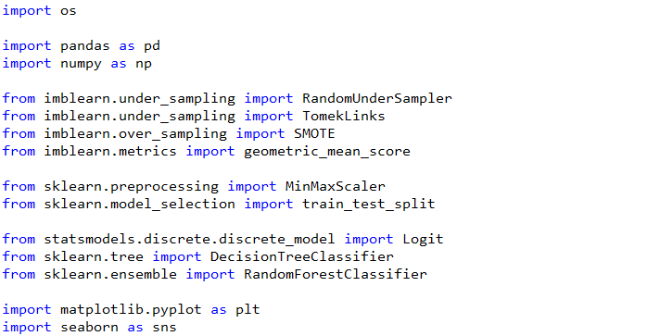
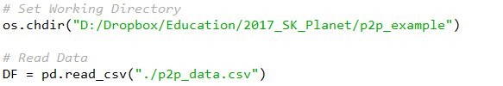
데이터 탐색 및 전처리
관련 모듈
데이터 불러오기

Slide 9
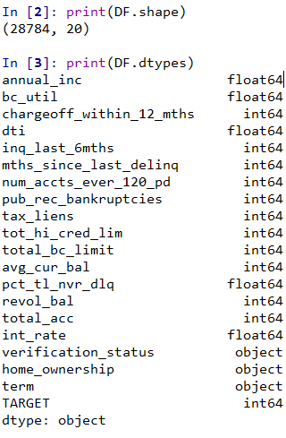
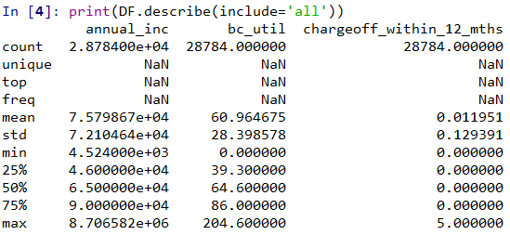
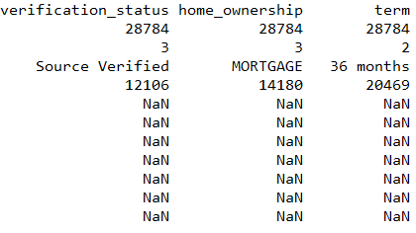
데이터 탐색 및 전처리
기초 통계
Scaling 필요
…
명목형 변수
타겟 변수

Slide 10
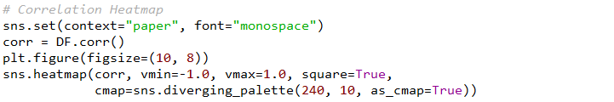
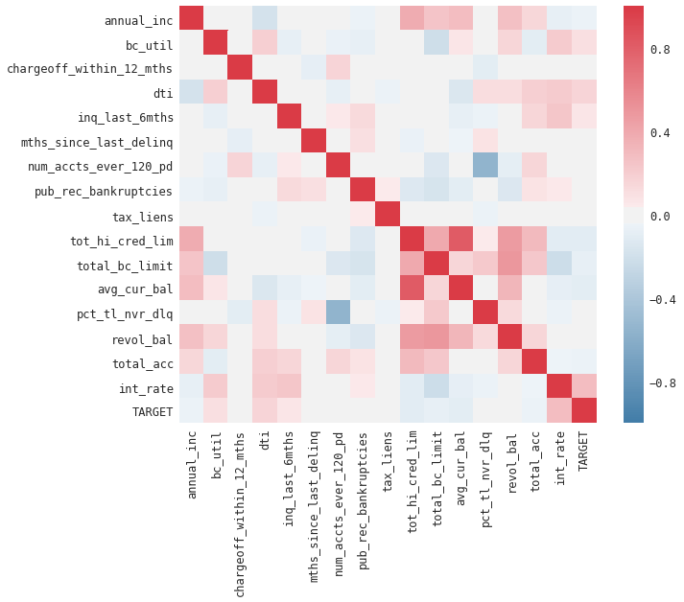
데이터 탐색 및 전처리
상관계수 Heatmap

Slide 11
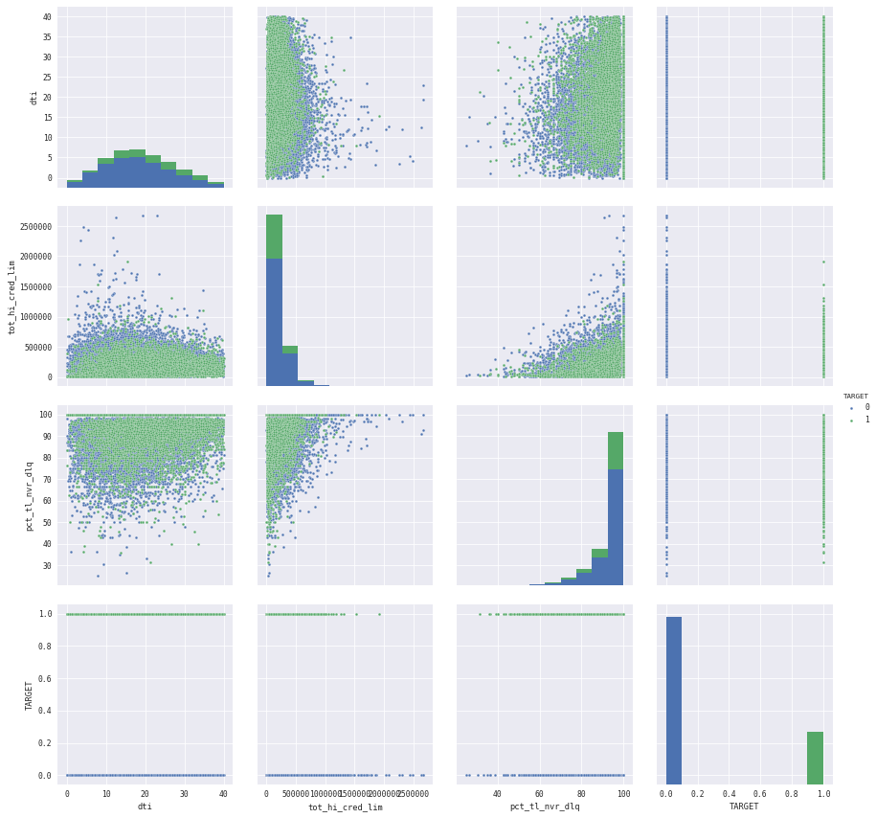

데이터 탐색 및 전처리
Pairplot: 변수 간 관계를 산점도 및 히스토그램을 통해 시각화
hue: 색을 구분할 변수명을 지정
size: 각 면의 크기를 지정
plot_kws: plot의 파라미터를 지정 s는 각 점의 크기를 의미

Slide 12
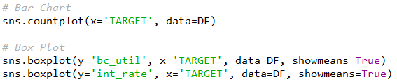
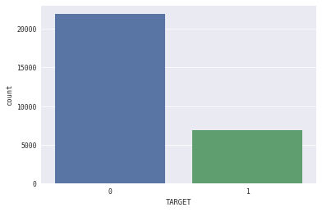
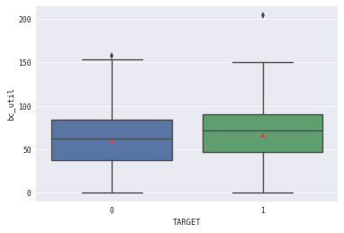
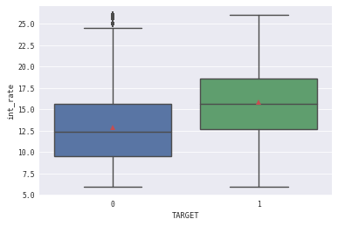
데이터 탐색 및 전처리
countplot: 클래스 분포를 확인
boxplot: 특정 변수값의 분포를 클래스 별로 확인
21894 vs 6890
3.2:1의 불균형이 존재
bc_util
int_rate

Slide 13
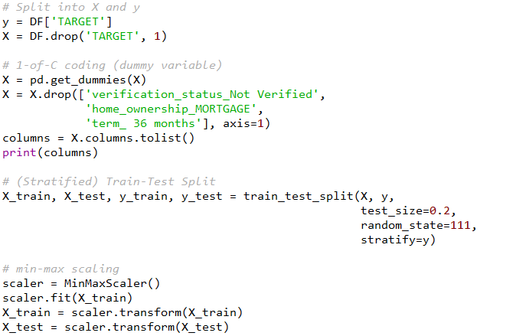
데이터 탐색 및 전처리
설명변수와 타겟변수 구분
더미변수 생성
Train-Test 데이터 구분 (Train: 80%, Test: 20%)
각 변수의 값 범위를 [0, 1]로 변환

Slide 14
데이터 탐색 및 전처리
데이터셋 추가 생성: 불균형 문제 해결을 위한 샘플링 기법 적용
원본 데이터: 샘플링을 하지 않은 학습 데이터
Random Undersampling
Tomek Links
SMOTE

Slide 15


모델 구축
데이터셋 별로 3종류의 분류 모델을 구축
Decision Tree
Logistic Regression
Random Forest
데이터셋 (4 종류) X 모델 (3 종류)
>> 총 12개의 모델을 구축
Test 데이터에 대하여 모델의 성능을 평가
(Geometric Mean)

Slide 16
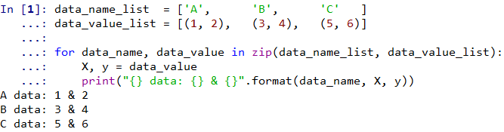
모델 구축
for-zip 함수
(데이터셋 이름, 데이터셋) >> 반복문에서 원소를 Pair로 불러와서 사용

Slide 17
결과 평가 및 해석
Geometric Mean을 기준으로 가장 적합한 모델 탐색
모델 데이터셋 | Tree | Logistic | RF
Simple | 0.541 | 0.368 | 0.370
Random Under | 0.578 | 0.660 | 0.657
Tomek Links | 0.540 | 0.445 | 0.433
SMOTE | 0.539 | 0.658 | 0.565
RUS & Logistic Regression 조합이 가장 좋은 성능을 보임 (0.660)
샘플링 기법을 적용하였을 때, 모델 성능이 전체적으로 향상
Random Undersampling 기법을 적용하였을 때 성능이 많이 향상

Slide 18
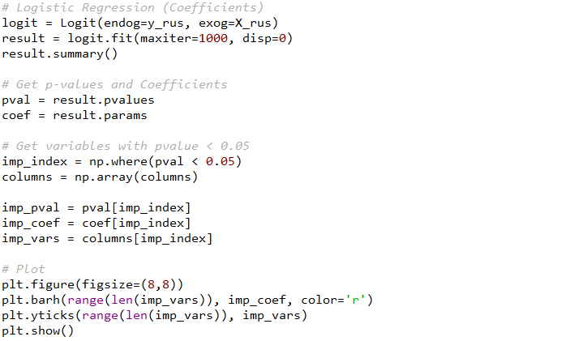
결과 평가 및 해석
Random Undersampling & Logistic Regression 주요 변수 회귀계수

Slide 19
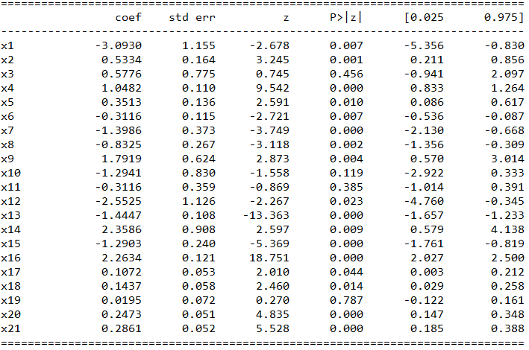
결과 평가 및 해석
Random Undersampling & Logistic Regression 주요 변수 회귀계수

Slide 20
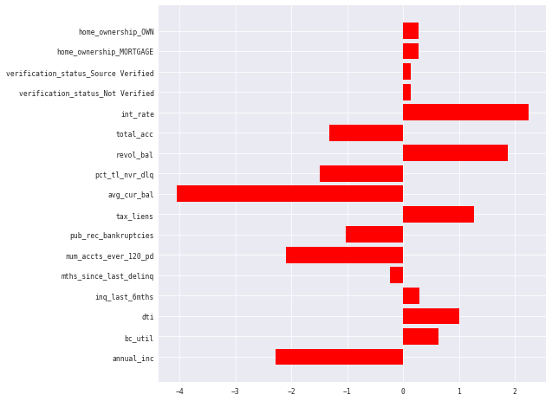
결과 평가 및 해석
Random Undersampling & Logistic Regression 주요 변수 회귀계수
int_rate (이자), avg_cur_bal (계좌 잔액), annual_inc(연봉)

Slide 21
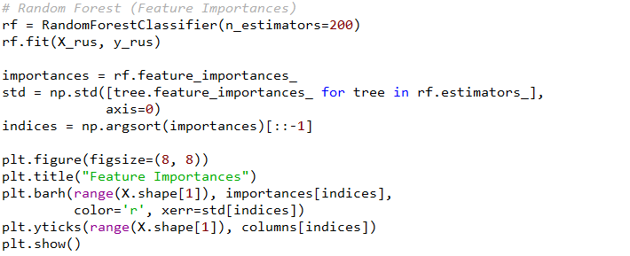
결과 평가 및 해석
Random Undersampling & Random Forest 변수 중요도 탐색

Slide 22
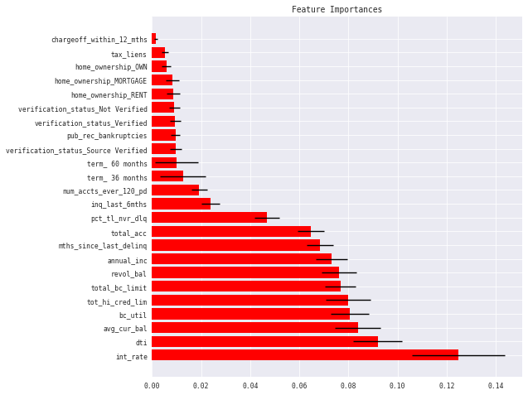
결과 평가 및 해석
Random Undersampling & Random Forest 변수 중요도 탐색
int_rate (이자), dti(총 부채상환비율), avg_cur_bal (계좌 잔액)

Slide 23

Q&A

Slide 24
Mini Project 2 대출 연체 예측

Slide 25
Contents
문제 상황 및 데이터 설명
분석 절차 및 주요 처리 내용
데이터 탐색 및 전처리
모델 구축
모델 평가 및 해석
실습

Slide 26
Contents
문제 상황 및 데이터 설명
분석 절차 및 주요 처리 내용
데이터 탐색 및 전처리
모델 구축
모델 평가 및 해석
실습

Slide 27
문제 상황 및 데이터 설명
문제 상황
대출 연체를 예측하는 문제이며 이는 대표적인 불균형 문제에 속함
개인의 금융거래, 보험, 통신 거래 내역 데이터를 사용
데이터 설명
총 43,386명의 고객에 대한 금융, 보험, 통신거래 정보가 있음
4,132명의 고객이 대출을 연체함
9.5:1의 불균형 문제
독립변수는 총 22개이며 연속형, 범주형 변수가 섞여 있음

Slide 28
문제 상황 및 데이터 설명
데이터 변수 설명
변수 이름 | 변수 설명 | 변수 형태
AGE | 연령 | 연속형
TOT_LOAN | 대출 총액 | 연속형
TOT_LOAN_CRD | 신용대출 총액 | 연속형
LOAN_BNK | 은행권에서 발생한 대출 총액 | 연속형
LOAN_CPT | 카드사/캐피탈에서 발생한 대출 총액 | 연속형
CRDT_CNT | 신용카드 발급 수 | 연속형
GUARN_CNT | 보증 건수 | 연속형
INCOME | 소득 | 연속형
LOAN_CRD_CNT | 신용대출 건수 | 연속형
LATE_RATE | 보험료 연체율 | 연속형
LATE_RATE_1Y | 최근 1년 보험료 연체율 | 연속형
INS_MON_MAX | 월납입보험료 (최대값) | 연속형
CANCEL_CNT_1Y | 최근1년 실효해지건수 | 연속형
CALL_TIME | 월별 통화시간 | 연속형
TEL_COST_MON | 서비스 납부요금 | 연속형
MOBILE_PRICE | 사용중인 핸드폰단말기 가격 | 연속형
SUSP_DAY | 회선의 사용정지일수 | 연속형
LATE_TEL | 핸드폰 요금 연체금액 | 연속형
COMB_COMM | 결합상품가입 여부 | 이진형
SEX | 성별: 남자(1), 여자(F) | 명목형
PAY_METHOD | 핸드폰 요금 납부방법 | 명목형
JOB | 직업군 | 명목형
TARGET | 대출연체여부: 미발생(0), 발생(1) | 이진 (타겟변수)

Slide 29
분석 절차 개요
목적 및 문제 정의
금융·보험·통신 정보를 활용한 대출 연체 여부를 예측(분류)
불균형 분류 문제 (9.5:1)
데이터 탐색: 기초 통계, 상관계수, bar chart, box plot
데이터 전처리: 더미변수, 스케일링, 불균형 샘플링 기법 적용 데이터 분할(Train 80%, Validation 10%, Test 10%)
데이터 탐색 및 전처리
모델 구축
의사결정나무
로지스틱 리그레션
k 근접이웃
랜덤포레스트
샘플링-분류기 조합 별 Geometric Mean을 계산
좋은 성능을 보이는 로지스틱 리그레션의 회귀계수, 랜덤 포레스트의 변수 중요도 그래프 그리기
결과 평가 및 해석

Slide 30
분석 절차 별 Task
데이터 탐색
데이터 전처리
관계를 보고 싶은 변수를 따로 지정하여 pairplot 그려보기 (TARGET 변수를 반드시 포함시켜, 클래스 별 데이터 분포를 확인)
2 종류 이상의 연속형 (float)변수를 선택하여 Box Plot을 그리고 클래스 별로 차이가 나는지 확인
명목형 변수에 대하여 더미 변수 생성하기
Train-Validation-Test를 각각 8:1:1의 비율로 분할 (Validation은 k 근접이웃 알고리즘에서 best k를 찾는데 사용하며, 이외에는 사용하지 않음)
각 데이터셋에 대하여 min-max scaling (Train 데이터셋 기준으로 0~1 범위 조정)

Slide 31
분석 절차 별 Task
데이터 전처리 – 불균형 샘플링 기법 적용
분류 모델 구축 (1)
원본 데이터, Random Undersampling, Tomek Links, Random Oversampling, SMOTE >> 5가지의 데이터셋을 생성
Decision Tree, Logistic Regression, Random Forest >> Train 데이터에 대하여 모델을 구축하며 Validation 데이터는 사용하지 않음 >> Test 데이터에 대하여 Geometric Mean을 계산

Slide 32
분석 절차 별 Task
분류 모델 구축 (2)
k 근접이웃 모델을 구축 >> Train 데이터를 사용하여 k = 1, 3, 5, …, 15에 대하여 학습시킨 후 Validation 데이터로 Geometric Mean 기준으로 평가. 가장 값이 높은 k를 찾아 best k로 선정. >> Best k로 Train 데이터에 대하여 k 근접이웃 모델을 다시 구축한 후, Test 데이터로 평가

Slide 33
분석 절차 별 Task
결과 평가 및 해석
가장 좋은 데이터셋-모델 조합을 탐색
좋은 성능을 보인 로지스틱 리그레션 모델의 회귀계수 탐색
좋은 성능을 보인 랜덤 포레스트 모델로 변수 중요도 탐색

Slide 34
Q&A

